Slide 1
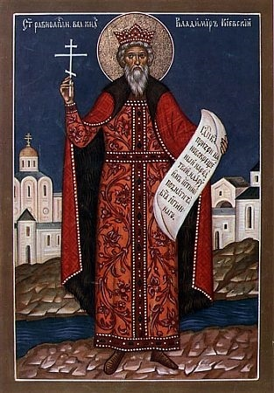
Володимир Великий
Автор: Кодола Валентина Іванівна
Шендерівський НВК
К-Шевченківський р-н
Черкаська обл.

Slide 2
Володимир Святославович. Гравюра І.І. Матюшина з малюнка Ф.Г. Солнцева, 1889

Slide 3
Володимир Святославич (рус. Володимѣръ Святославичь, 958? — 15 липня 1015) — руський державний і політичний діяч з варязької династії Рюриковичів, князь новгородський (958 — 980), великий князь Київський (980—1015). Син Святослава Ігоровича, великого князя Київського, та його коханки-рабині Малуші. 988 року охрестив Русь, першим з руських князів розпочав карбувати власну монету. Канонізований Католицькою і Православною церквами як Святий рівноапостольний князь Володимир. Відомий також як Володимир Великий, Володимир Святий, Володимир І

Slide 4
Андрій Рябушкін. «Добриня Нікііич». 1895.

Slide 5
Народження і дитинство
Син великого князя Київського Святослава I Ігоровича і його коханки Малуші, дочки Малка Любечанина, яка служила ключницею княгині Ольги. Рік народження Володимира невідомий. Його батько Святослав народився в 942, а старший син Володимира Вишеслав — близько 977, звідки історики виводять роком народження Володимира 960-й з точністю до декількох років. Як повідомляють пізні джерела XVI століття Никонівський і Устюжський літописи, Володимир Святославич народився в селі Будутині під Псковом, куди розгнівана Ольга відіслала Малушу. Натомість, за найновішою версією князь Володимир народився на українських землях, у с. Будятичах (на околиці сучасного Нововолинська).[1]
Про подальшу долю Малуші літописи не повідомляють, а малолітній Володимир повернувся до Києва, де перебував під наглядом княгині Ольги. Вихованням його займався швидше за все дядько по матері Добриня, оскільки у звичаях Русі було довіряти виховання спадкоємців членам старшої дружини.

Slide 6
Повість временних літ так передає спосіб життя Володимира до хрещення:
«Был же Владимир побеждён похотью, и были у него жёны […], а наложниц было у него 300 в Вышгороде, 300 в Белгороде и 200 на Берестове, в сельце, которое называют сейчас Берестовое. И был он ненасытен в блуде, приводя к себе замужних женщин и растляя девиц.» Православные источники утверждают, что князь освободил от супружеских обязанностей всех бывших языческих жён. Рогнеде он предложил выбрать мужа, но она отказалась и приняла монашеский постриг.

Slide 7
Антон Павлович Лосенко. Володимир Рогнеда. 1770.

Slide 8
Покушение Рогнеды на Владимира. 985 год. Гравюра Б. Чорикова. XIX в.

Slide 9
Андрей Петрович Рябушкин. «Владимир Красное Солнышко и его жена Апраксия Королевична».

Slide 10
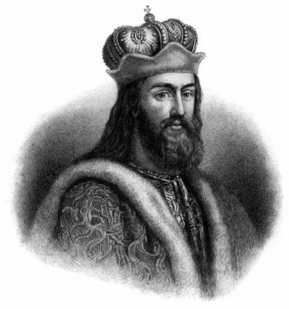

Slide 11
Оточена сусідами-християнами — поляками, чехами, болгарами, візантійцями — Руська держава стояла на порозі перелому, який мав остаточно ввести її до кола християнської цивілізації, однак безпосереднім поштовхом стали причини політико-династичні. Восени 987 р. головнокомандувач східної візантійської армії Варда Фока проголосив себе імператором; невдовзі узурпатора визнали Мала Азія, Вірменія та Грузія. Законному імператорові Василю ІІ Македонянину (976—1025) загрожувала катастрофа, і він звернувся за допомогою до київського князя, пославши до нього посольство взимку 987—988 р. Той погодився, але за умови, що Василю ІІ віддасть йому руку своєї сестри Анни; до угоди був внесений ще один пункт — Володимир зобов'язувався охреститися разом з усім народом своєї країни, а вони народ великий (як запише один з тогочасних східних авторів).
Навесні 988 р. 6-тисячна армія русів разом з військом імператора розбила збройні сили Фоки. Трон був таким чином врятований, але Василь ІІ не квапився віддавати багрянородну, тобто царственну від народження сестру за варвара. Однак збройний похід Володимира на Херсонес (Корсунь), коли місто було здобуте й сплюндроване, а до Константинополя надіслана погроза вчинити зі столицею імперії те саме, зробили візантійського володаря поступливішим. Тож, отримавши обіцяну багрянородну Анну, Володимир відбув з нею до Києва. Час і місце його особистого охрещення дискусійні, натомість примусове навернення киян, здійснене відразу після Корсунського походу, літопис упевнено датує 988 року, описуючи його так:

Slide 12
Розмова Володимира з грецьким філософом про християнство

Slide 13
Хрещення Русі\Сказание о Крещении Руси Серия 01.flv
Хрещення Русі\Сказание о Крещении Руси Серия 05.flv

Slide 15
Великий князь Володимир релігію. И. Эггінк, 1822

Slide 16
І коли прибув, повелів він поскидати кумирів — тих порубати, а других вогню оддати. Перуна ж повелів він прив'язати коневі до хвоста і волочити з Гори по Боричевому [узвозу] на Ручай, і дванадцятьох мужів приставив бити [його] палицями… Потім же Володимир послав посланців своїх по всьому городу, говорячи: «Якщо не з'явиться хто завтра на ріці — багатий, чи убогий, чи старець, чи раб, — то мені той противником буде…» А назавтра вийшов Володимир з попами цесарициними і корсунськими на Дніпро. І зійшлося людей без ліку, і влізли вони у воду… а попи, стоячи, молитви творили. І було видіти радість велику на небі й на землі, що стільки душ спасається…

Slide 17
Бронников Федір –Хрещення князя Володимира

Slide 18
У хрещенні Володимир прийняв ім'я Василь, на честь правлячого візантійського імператора Василя II, згідно з практикою політичних хрещень того часу.

Slide 19
Хрещення киян

Slide 20
Хрещення Русі

Slide 21
Князь Володимир з синами, Борисом і Глібом. Ікона XV століття.

Slide 22
Златник Володимира. Лицьова сторона з портретом князя.

Slide 23
Срібляник великого Київського князя Володимира. Одеський музей нумізматики

Slide 24
.
У 981 р. «йде Володимир на Ляхи и взя грады их Перемишль, Червен и иныа грады, иже есть под Русью». Успіх Володимира пов'язаний також з тим, що йому вдалося порозумітися з окремими з хорватських племінних князів. Того ж року «і вятичів він переміг, і наклав на них данину од плуга, як і отець його брав.»
982 р. Володимир вдруге пішов походом на вятичів, які повстали проти князя. 983 р. «Пішов Володимир на ятвягів і взяв землю їх». У 985 р. Володимир Святославич виступив проти Волзької Булгарії. Війна тривала з перемінним успіхом і скоро обидві сторони погодились на мир. Умови його влаштовували більше Булгар, бо булгари клялися, що «тогда не буди межди нами мира, егда камень начнет по воде плавати, а хмель погрязнути». Мир з Булгарією був скріплений черговим шлюбом.
Головним же результатом Херсонеської війни (осінь 987 — весна 988 рр.) було не тільки прийняття християнства на Русі (988 р.), але й союз з Візантією, скріплений шлюбом з принцесою Анною, дочкою імператора Романа II (938—963 рр.). Анна народилася у 963 р. і померла у 1011 р.
Володимир Святославич першим з київських князів став карбувати власні монети. Златник Володимира важив 4,2 г і був рівний по вартості візантійській номісмі та мусульманському динару. Це була високохудожня монета з гербом-тамгою тризубом, портретом князя і словесною легендою. На зворотному боці було зображення Христа Спасителя. Такими ж були і ранні срібники з легендою «Володимир на столі — а се його срібло». Пізніші срібники на звороті замісь зображення Христа Спасителя мали тільки тризуб.
Володимир-Василь Святославич помер 15.07.1015 р. у своїй приміській резиденції Берестові. Останки Володимира були вночі таємно перевезені до Києва і захоронені в мармуровому саркофазі у збудованій ним Десятинній церкві

Slide 25
Володимир йде в похід на в'ятичів. Мініатюра з Радзівіллівського літопису

Slide 26
Реформи
Адміністративна
Військова
Оборонна
Судова
Релігійна
1980 р. здійснив спробу реформувати язичництво, яка не мала позитивних наслідків.
988р. запровадив християнство як державну релігію Київської Русі. Нова релігія зміцнила центральну владу князя, дала можливість Русі увійти як рівній-у коло найбільших, християнських держав Європи, сприяла розвитку торгівлі, культури, освіти тощо
Роздав землі в уп- равління 12 синам; почався процес ліквідацїі влади племінних князів; родоплемінний поділ держави змінюється територіальним; зміцнюється центральна влада київського князя
Племінна організація війська змінюється на феодальну;
усунув із провідних ролей у дружиш варязьких найманців, що сприяло формуванню, верхівки військової знаті з місцевого населення
• Для захисту від кочівників збудував укріплену лінію з містами-фортецями по річках Стугні,Десні, Ірпені, Рубежі й Сулі
Запровадив звід законів усного звичає ваго права «Устав земляний»; розмежував князівський і церковний суди; скасував смертну кару

Slide 27
Пам'ятник Тисячоліття Росії, великий план. Володимир Хреститель тримає в руці хрест і зневажає ногою ідола Перуна

Slide 28
Пам'ятник Володимиру Великому в Києві

